Slide 1

TIẾNG VIỆT 3
Tập 1
Tuần 11
Góc sáng tạo: Em đọc sách

Slide 2
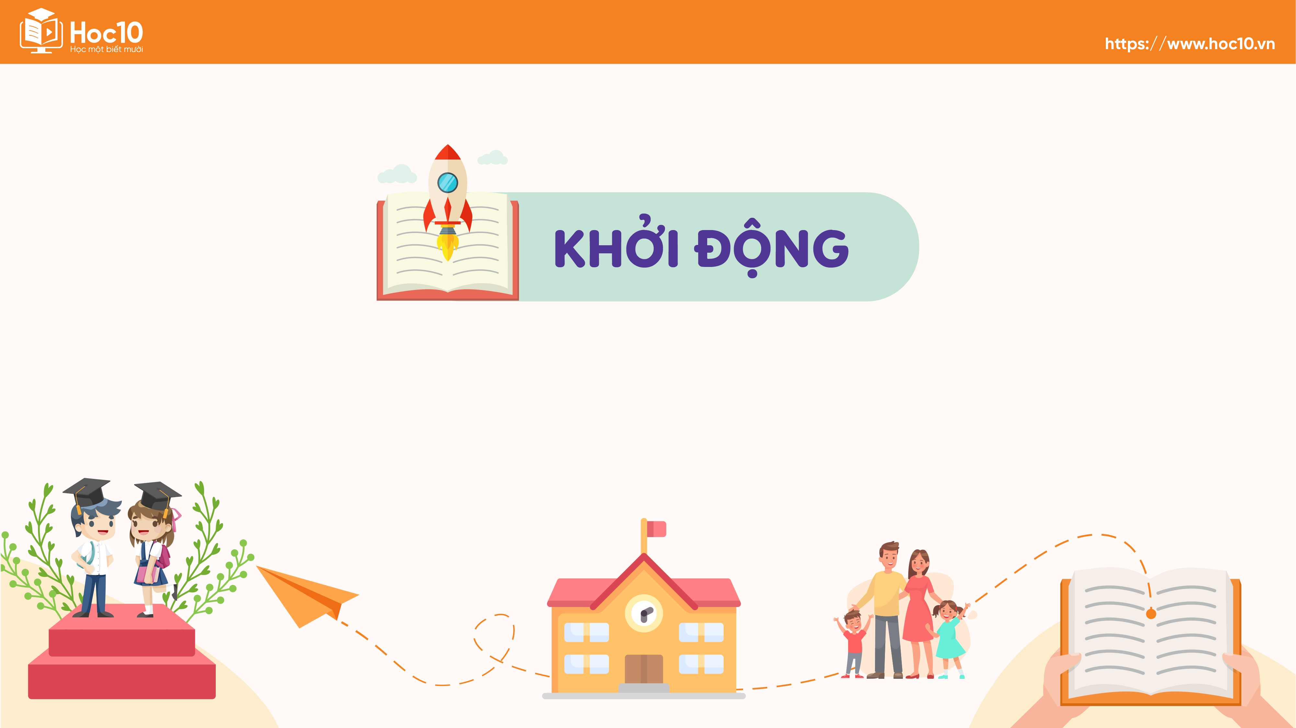

Ấn để đến trang sách

Slide 3
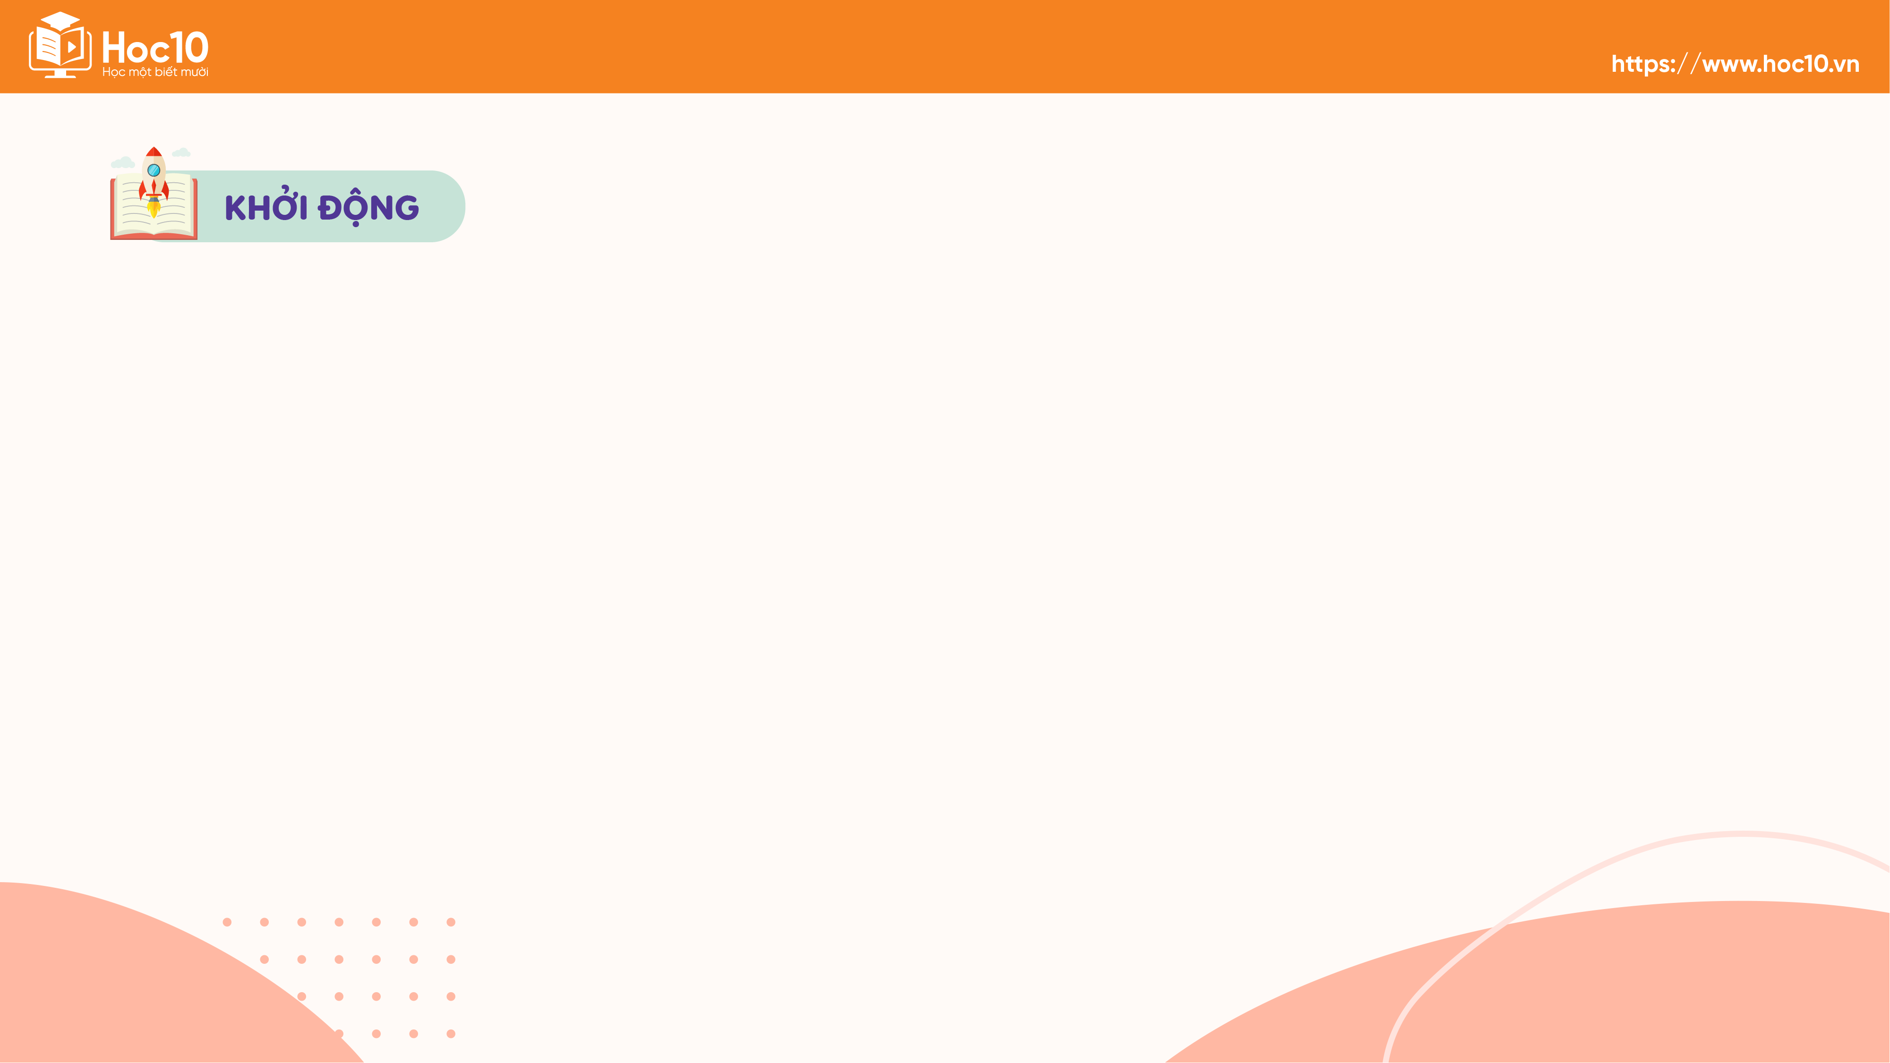



TRẢ BÀI
Làm đơn xin cấp thẻ sách
Các em xem lại bài viết của mình.
Kiểm tra những lỗi sai mà mình đã mắc phải.
Cùng bạn bên cạnh đối chiếu và chỉnh sửa lỗi sai.

Slide 4
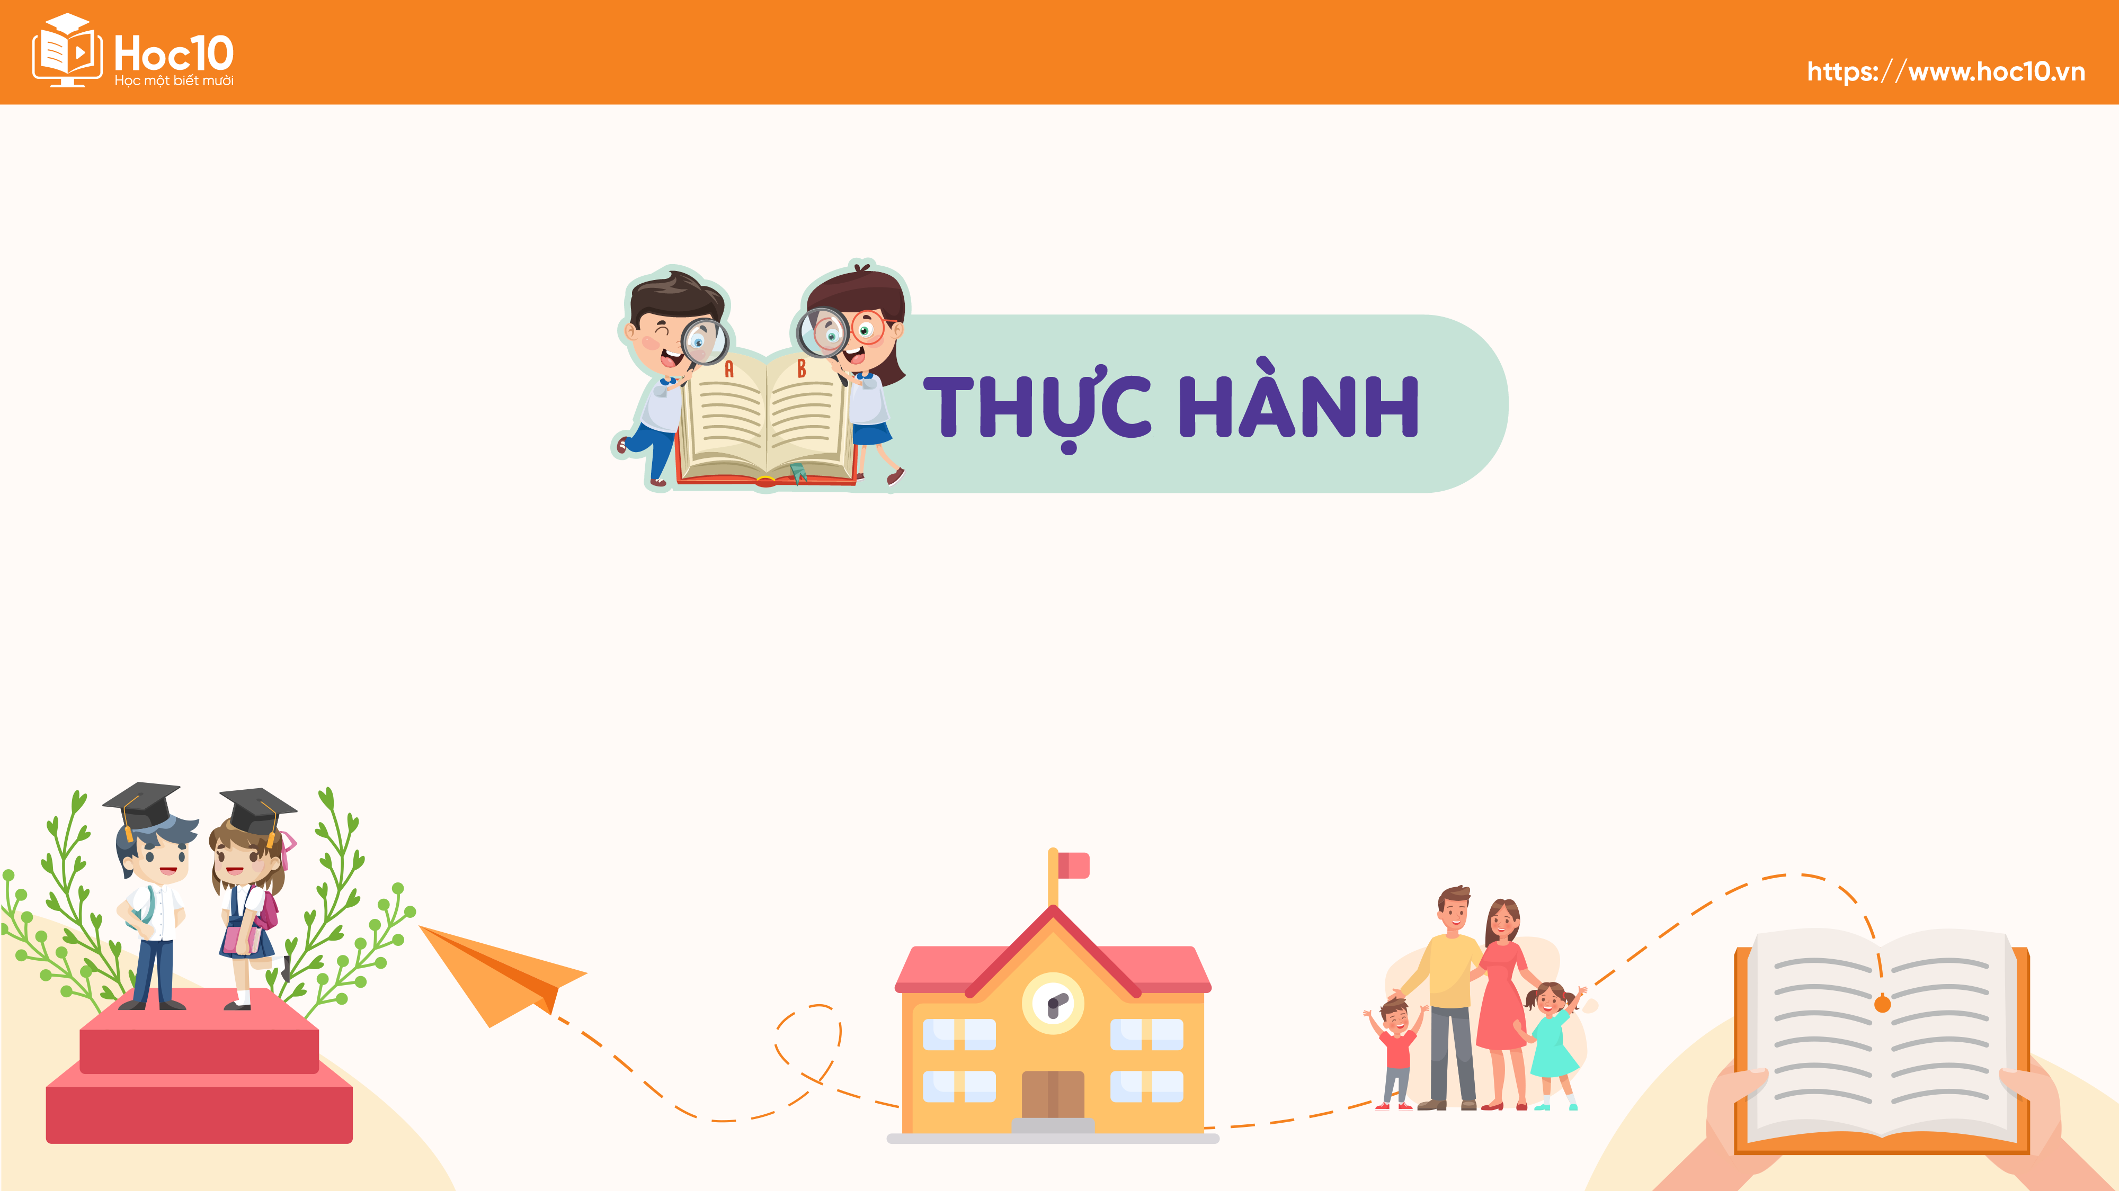
Ấn để đến trang sách

Slide 5
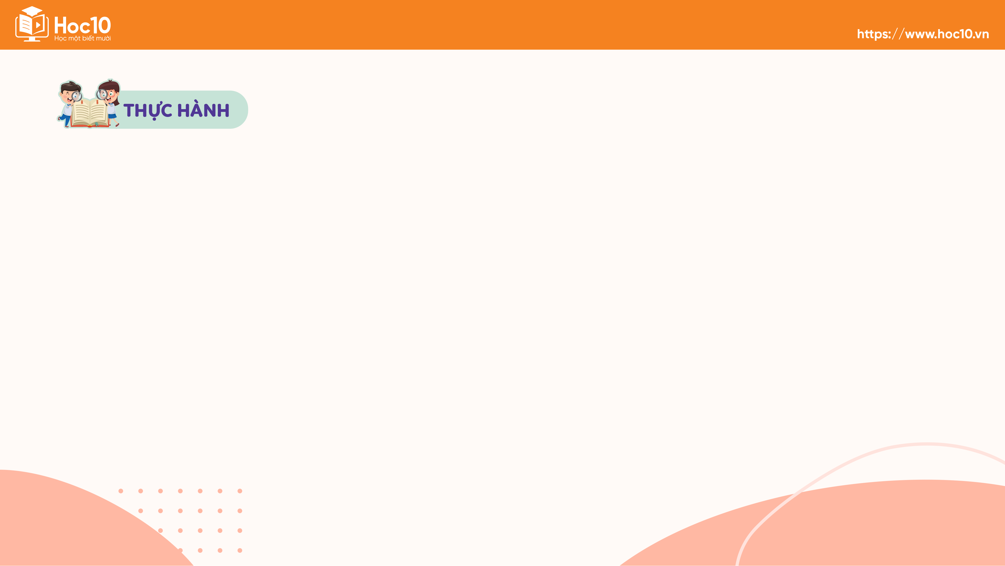

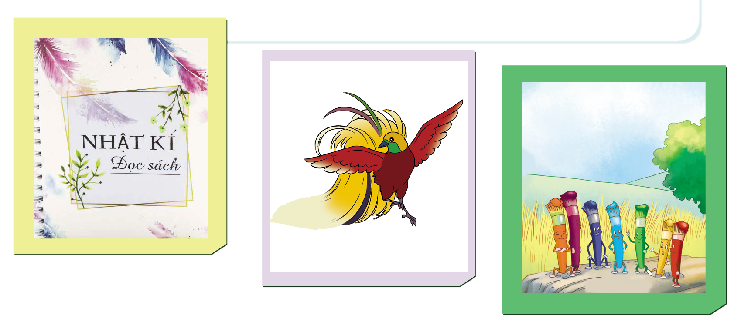
Chọn đề bài và xác định nội dung viết
Các em hãy tự xác định cho mình viết theo đề bài a hoặc b
a) Ghi vào nhật kí đọc sách nhận xét của em về một nhân vật em thích trong một truyện em mới đọc (hoặc mới nghe kể).
b) Ghi vào nhật kí đọc sách cảm nghĩ của em về một bài thơ em mới được học (hoặc mới được đọc).

Slide 6


Làm việc nhóm
a) Ghi vào nhật kí đọc sách nhận xét của em về một nhân vật em thích trong một truyện em mới đọc (hoặc mới nghe kể).
Ghi rõ tên truyện em mới đọc (hoặc mới nghe kể) là truyện gì, của tác giả nào.
Nêu rõ em thích nhân vật nào trong truyện đó và cho biết vì sao em thích (nêu rõ nhận xét của em về hình dáng, tính tình của nhân vật, thể hiện qua những chi tiết cụ thể nói về đặc điểm, hành động, cử chỉ, lời nói).

Slide 7
Làm việc nhóm
b) Ghi vào nhật kí đọc sách cảm nghĩ của em về một bài thơ em mới được học (hoặc mới được đọc).
Ghi rõ tên bài thơ em mới được học (hoặc mới được đọc) là gì, của tác giả nào.
Nêu được điều thú vị, ý nghĩa của bài thơ đã đem lại cho em.
Nêu rõ hình ảnh em thích trong bài thơ ấy và cho biết vì sao em thích (Ví dụ, cảm thấy cái hay về nội dung, ý nghĩa; thích thú về cách dùng từ ngữ, hình ảnh, hoặc nhịp thơ, vần thơ).

Slide 8
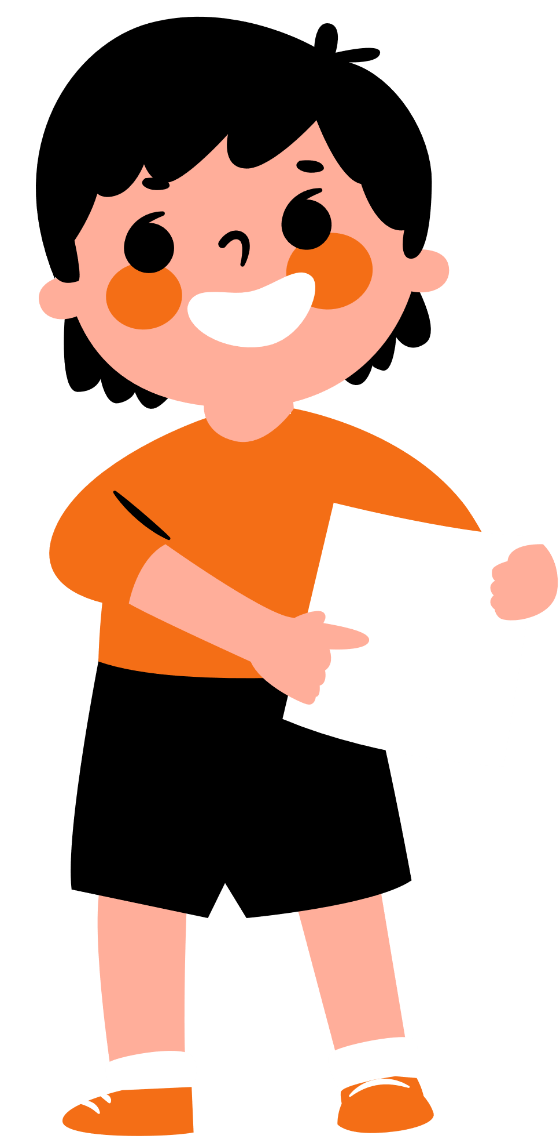
Làm việc nhóm
Đọc và bình chọn bài viết hay
Các em hãy đọc đọan viết và trao đổi trong nhóm, bình chọn 1, 2 sản phẩm tốt (viết hay, trình bày đẹp) để đọc trước lớp.

Slide 9


Đoạn tham khảo đề a
22 – 11. Tôi mới đọc xong truyện Dế mèn phiêu lưu kí của nhà văn Tô Hoài vào chiều thứ Bảy. Truyện có nhiều nhân vật thú vị, nhưng tôi yêu thích nhất là Dế Mèn. Tôi thích Dế Mèn vì đó là một người bạn tốt, biết yêu thương và giúp đỡ mọi người. Dế Mèn rất thích đi chơi xa để khám phá nhiều điều hay, học được nhiều điều tốt đẹp. Tôi mong sẽ có thật nhiều người bạn tốt như Dế Mèn.

Slide 10
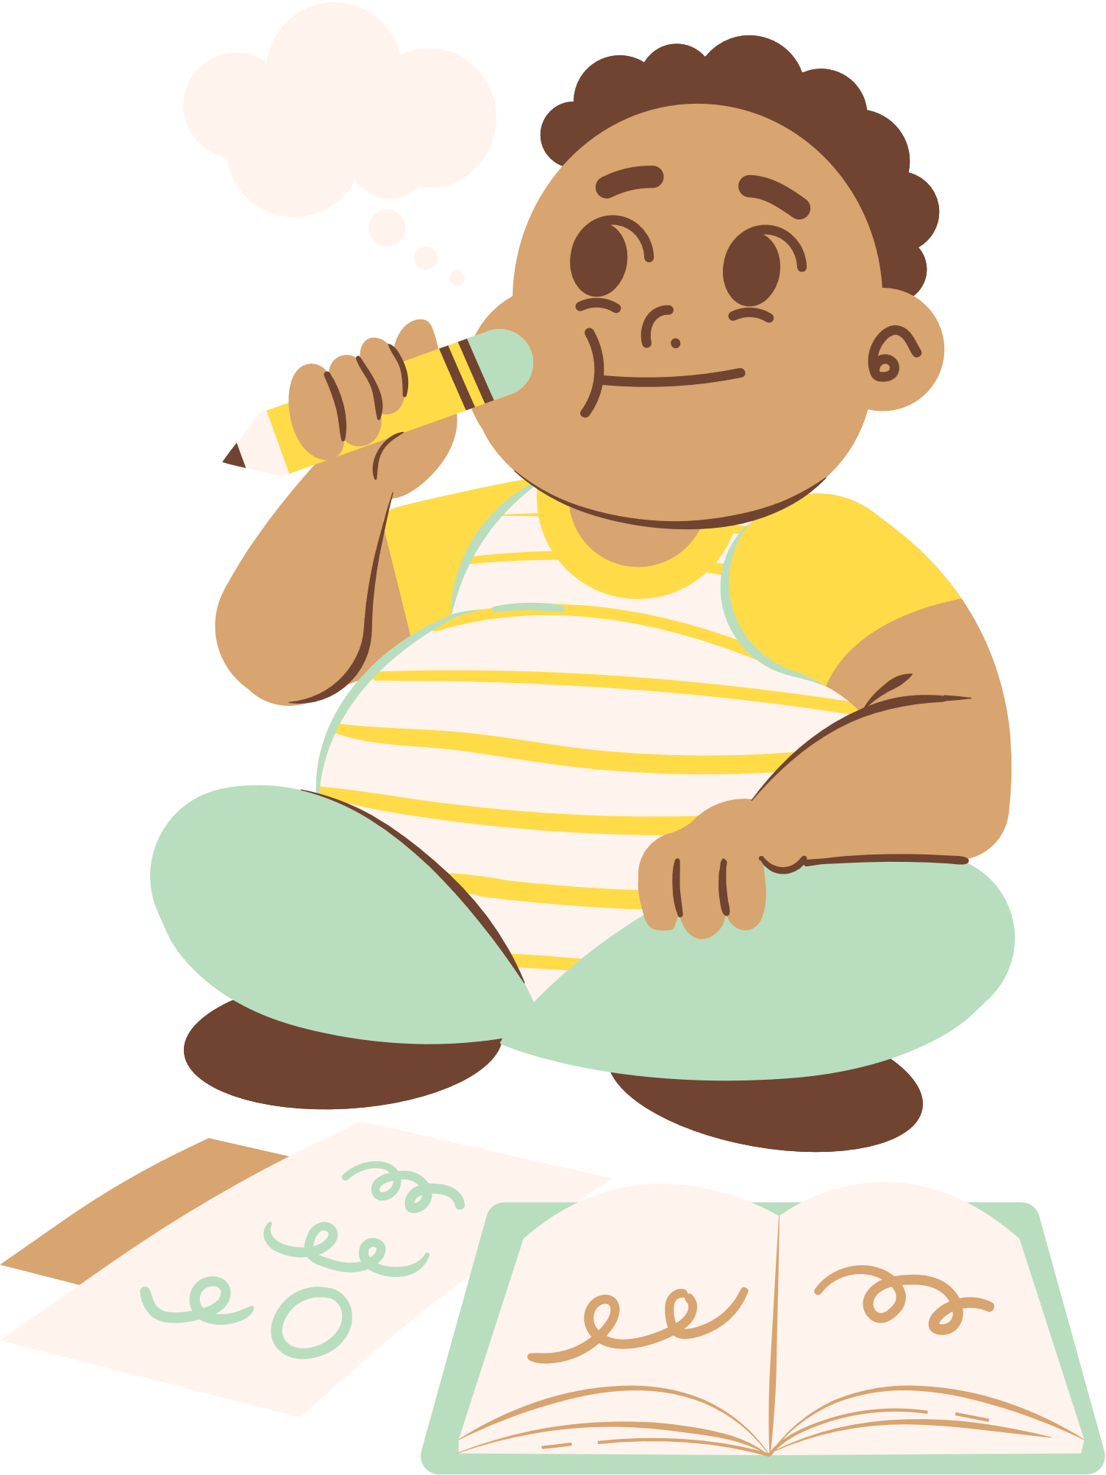
Đoạn tham khảo đề b
6 – 11. Tôi mới được học bài thơ “Bận” của nhà thơ Trinh Đường. Trong bài thơ, tất cả mọi vật, mọi người đều bận làm những công việc có ích. Tôi thích nhất hình ảnh em bé vì em thật ngây thơ, đáng yêu. Em cũng bận: bận bú mẹ, bận chơi, bận khóc, bận cười và bận nhìn ánh sáng. Em bé thật giống em Ngọc Lan của tôi. Mỗi lần nhìn em cười đùa, vui chơi hay làm bất cứ việc gì, cả nhà tôi đều thấy vui. Thì ra, em cũng biết đem niềm vui của mình góp vào niềm vui chung của cả nhà.

Slide 11

Ấn để đến trang sách

Slide 12
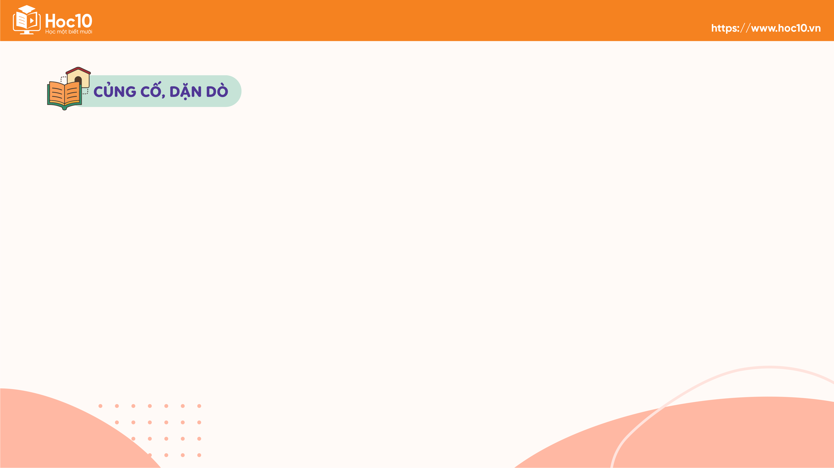

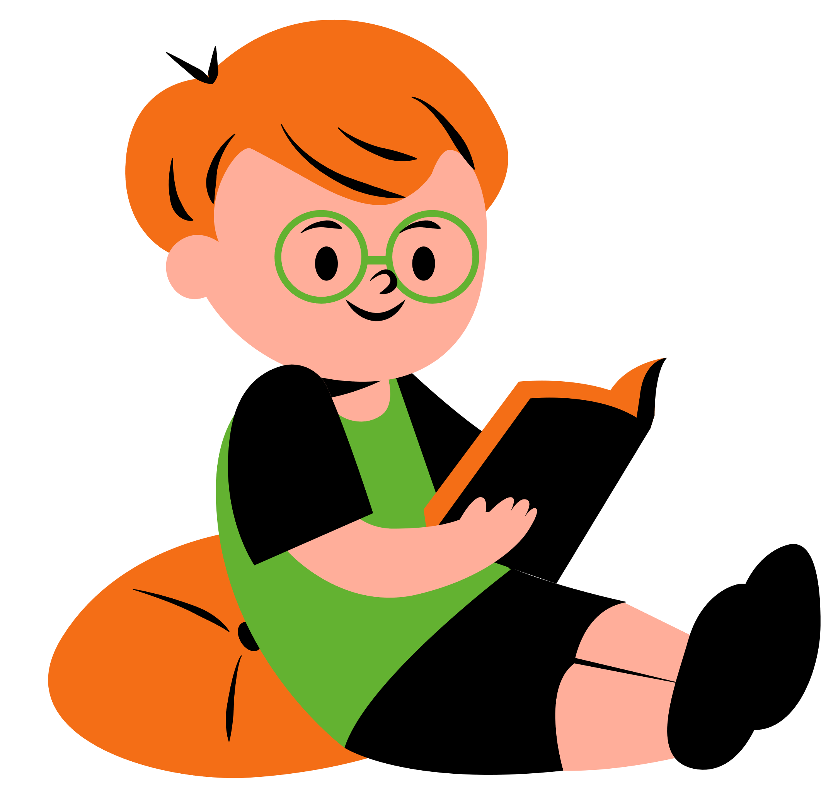
Hãy tự đánh giá bản thân theo bảng dưới đây:
Đã biết những gì? | Đã làm được những gì?
a) Ôn chữ viết hoa: G, H | a) Viết đúng tên riêng và câu có chữ hoa G, H
b) Từ ngữ về cộng đồng | b) Sử dụng từ ngữ về cộng đồng
c) Từ ngữ có nghĩa giống nhau | c) Nhận biết và đặt câu với các từ ngữ có nghĩa giống nhau
d) Ôn tập về dấu hai chấm | d) Sử dụng dấu hai chấm để báo hiệu phần liệt kê
e) Truyện, thơ, văn miêu tả, tranh ảnh về tình cảm cộng đồng | e) Viết cảm nghĩ về nhân vật hoặc bài thơ

Slide 13


Slide 14



Để kết nối cộng đồng giáo viên và nhận thêm nhiều tài liệu giảng dạy,
mời quý thầy cô tham gia Group Facebook
theo đường link:
Hoc10 – Đồng hành cùng giáo viên tiểu học
Hoặc truy cập qua QR code

